Slide 1
포인터 개념
10
20
10
20
a
b
a
b
1000
2000
1000
2000
1000
2000
p1
p2
*p1
*p2
10
20

Slide 2
포인터 와 배열
2
4
6
8
Int Array[4]
Array[0]
Array[1]
Array[2]
Array[3]
100
104
108
112
Int* p = Array
p
p + 1
p + 2
p + 3
p == 100
(p + 1) == 104
(p + 2) == 108
(p + 3) == 112
*p == 2
*(p + 1) == 4
*(p + 2) == 6
*(p + 3) == 8
p[0] == 2
p[1] == 4
p[2] == 6
p[3] == 8

Slide 3
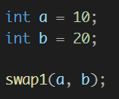
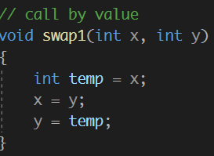
Call by value
10
20
a
b
1000
2000

Slide 4
Call by value
10
20
a
b
1000
2000
10
20
x
y
10
20
매개 변수로 전달 시 메모리에 동일한 공간을 만들어 값을 복사

Slide 5
Call by value
10
20
a
b
1000
2000
10
20
x
y
10
20
20
10
x
y
10
20
복사된 메모리에 값 swap

Slide 6
Call by value
10
20
a
b
1000
2000
10
20
x
y
10
20
20
10
x
y
10
20
함수 종료에 따라 x, y 사라짐

Slide 7
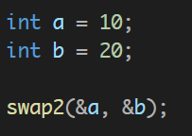
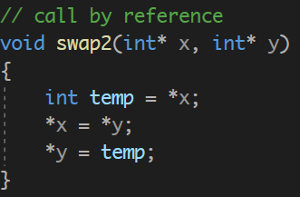
Call by reference
10
20
a
b
1000
2000
*x
*y
매개 변수로 전달 시 전달된 변수의 주소를 참조

Slide 8
Call by reference
20
10
a
b
1000
2000
x
y
참조하고 있는 변수의 값을 swap

Slide 9
Call by reference
20
10
a
b
1000
2000
x
y
함수 종료에 따라 *x, *y 사라짐

